Slide 1
Spara presentationen som PDF.
Vad blir den nya filens (PDF:n) storlek i Kilobyte (kb)?
Det gör du genom att gå in under Egenskaper när vi har PDF:n uppe.

Slide 2
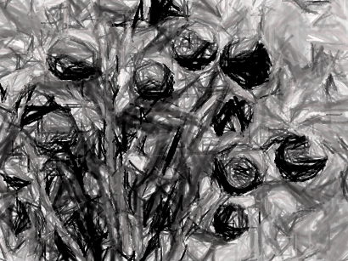
Blåbär växer på blåbärsris.
Blåbärsriset har små runda blad som sitter kvar på vintern.
Man kan göra blåbärssylt och blåbärssaft av blåbären.
I Sverige äter man gärna blåbärssylt till pannkakor och glass.
Förr var blåbär och mjölk en vanlig efterrätt.

